Slide 1

LA COMPACIÓN DE DIOS

Slide 2
LA COMPACIÓN DE DIOS
MENSAJE CENTRAL: “La compasión de Dios se extiende tanto a creyentes como a no creyentes”
TEXTO CLAVE: Jonás 4:2. “…Tú eres Dios clemente y piadoso, tardo en enojarte, y de gran misericordia, y que te arrepientes del mal”

Slide 3
¿Qué es la compasión?
Compasión es el “Sentimiento de conmiseración y lástima que se tiene hacia quienes sufren penalidades o desgracias”.
  «Sentimiento de ternura y consideración por los demás».
«Es una emoción humana que se manifiesta a partir del sufrimiento de otro ser. La compasión entiende el estado emocional del otro y lleva el deseo de aliviar o reducir el sufrimiento».

Slide 4
¿Qué es la compasión?
  ¿Se alegraría usted si supiera que el peor asesino de su ciudad, aceptó a Cristo como Salvador antes de morir, y que pasará la eternidad en el cielo?
La pregunta anterior nos muestra una gran verdad. Dios perdona a todo aquel que se arrepienta, aunque sea el peor asesino.
  La naturaleza humana muchas veces limita la gracia de Dios a las personas.
  Dios sabe que nadie es verdaderamente bueno.
  Los que hemos recibido el amor y el perdón de Dios debemos compartir esos regalos con quienes no conocen de Cristo, no importa quien sea.

Slide 5
DIOS ES PACIENTE CON SUS HIJOS
Cuando no obedecen a su palabra.
Jonás 1:1-17. Vino palabra de Jehová a Jonás hijo de Amitai, diciendo: 2 Levántate y ve a Nínive, aquella gran ciudad, y pregona contra ella; porque ha subido su maldad delante de mí. 3 Y Jonás se levantó para huir de la presencia de Jehová a Tarsis, y descendió a Jope, y halló una nave que partía para Tarsis; y pagando su pasaje, entró en ella para irse con ellos a Tarsis, lejos de la presencia de Jehová. 4 Pero Jehová hizo levantar un gran viento en el mar, y hubo en el mar una tempestad tan grande que se pensó que se partiría la nave. 5 Y los marineros tuvieron miedo, y cada uno clamaba a su dios; y echaron al mar los enseres que había en la nave, para descargarla de ellos. Pero Jonás había bajado al interior de la nave, y se había echado a dormir. 6 Y el patrón de la nave se le acercó y le dijo: ¿Qué tienes, dormilón? Levántate, y clama a tu Dios; quizá él tendrá compasión de nosotros, y no pereceremos.

Slide 6
7 Y dijeron cada uno a su compañero: Venid y echemos suertes, para que sepamos por causa de quién nos ha venido este mal. Y echaron suertes, y la suerte cayó sobre Jonás. 8 Entonces le dijeron ellos: Decláranos ahora por qué nos ha venido este mal. ¿Qué oficio tienes, y de dónde vienes? ¿Cuál es tu tierra, y de qué pueblo eres? 9 Y él les respondió: Soy hebreo, y temo a Jehová, Dios de los cielos, que hizo el mar y la tierra. 10 Y aquellos hombres temieron sobremanera, y le dijeron: ¿Por qué has hecho esto? Porque ellos sabían que huía de la presencia de Jehová, pues él se lo había declarado. 11 Y le dijeron: ¿Qué haremos contigo para que el mar se nos aquiete? Porque el mar se iba embraveciendo más y más. 12 El les respondió: Tomadme y echadme al mar, y el mar se os aquietará; porque yo sé que por mi causa ha venido esta gran tempestad sobre vosotros. 13 Y aquellos hombres trabajaron para hacer volver la nave a tierra; mas no pudieron, porque el mar se iba embraveciendo más y más contra ellos. 14 Entonces clamaron a Jehová y dijeron: Te rogamos ahora, Jehová, que no perezcamos nosotros por la vida de este hombre, ni pongas sobre nosotros la sangre inocente; porque tú, Jehová, has hecho como has querido. 15 Y tomaron a Jonás, y lo echaron al mar; y el mar se aquietó de su furor. 16 Y temieron aquellos hombres a Jehová con gran temor, y ofrecieron sacrificio a Jehová, e hicieron votos. 17 Pero Jehová tenía preparado un gran pez que tragase a Jonás; y estuvo Jonás en el vientre del pez tres días y tres noches.

Slide 7

En la lectura que hemos tenido, encontramos tres cosas:
  1. Dios manda a Jonás a predicar contra la gran maldad que había en Nínive.
  2. Jonás, En vez de obedecer a Dios, hizo lo contrario a lo que Él le había mandado.
  3. Toma una dirección equivocada. Contraria a la orden que se le había dado.

Slide 8
Aquí encontramos varias cosas:
I. ES IMPOSIBLE ESCAPAR DE DIOS.
Es imposible escapar de Dios por tres razones:
  1. Dios Conoce todo. (Es Omnisciente) Ver 1 R.8:39, Sal.69:5; 139:3; Jer.12:3; Hch.1:24
  2. Puede todo (Es Omnipotente) Ver Ex.15:11; Job 42:2, Salmo 71:19; 89:8
  3. Está en todo lugar (ES Omnipresente) Ver Salmo 139:7-12; Jer.23:23-24; Hch.17:27

Slide 9

Aún en nuestras desobediencias está presenta.
  1. Dios nos ayuda a volver al camino verdadero. (Utiliza la tormenta)
  2. Nos guarda y no deja que nada malo nos suceda. (Utiliza El gran pez)
  3. Nos muestra su amor y misericordia

Slide 10

Cuando les da otra oportunidad. Jonás 2:1-10
  1. Dios nos trata como hijos amados cuando nos disciplina. Hebreos 12:6, 7.
  2. Cuando Jonás clamó arrepentido, Dios le respondió. Jonás 2: 1,2.
  3. Pidió ayuda a Dios, y confió que sería escuchada su oración. Jonás 2: 6, 7.
  Cuando les da otra oportunidad:
  1. Hay que estar dispuestos a obedecer. Jonás 2:1-10
  2. Dios le dio otra oportunidad a Jonás al ser liberado del pez y llevado a tierra. Jonás 2: 10; 3:1, 2
  3. Si despreciamos la oportunidad que Dios nos da, estamos despreciando su misericordia.

Slide 11
II. DIOS ES COMPASIVO CON EL INCONVERSO
  1Cuando advierte antes de enviar el juicio. Jonás 3:1-4
  2. Dios no desea castigar, Él anhela restaurar y dar lo mejor.
  3. Por medio de los mensajes de juicio, Dios muestra su misericordia.
Usemos el tiempo para anunciar a los perdidos el juicio y la salvación de Dios.
  1. Cuando existe un verdadero arrepentimiento. Jonás 3:5-10
  2. Todos los habitantes de Nínive se arrepintieron.
  3. Sólo cuando Dios interviene podemos apartarnos del pecado. (Usó a Jonás)
  4. Compartir el evangelio a los que lo necesitan puede apartarlos del juicio de Dios.

Slide 12
¿De qué maneras mostraron los ninivitas que habían creído a Dios?
  1. Clamaron a Dios en oración, se humillaron, ayunaron y se apartaron de sus pecados. Jon. 3:6-9
  2. Reconocieron que merecían la ira de Dios, sin embargo buscaron Su compasión.
  3. Si decimos creer en Dios, apartémonos del pecado y acerquémonos a Dios.
¿Qué sucede Cuando existe un verdadero arrepentimiento?. Jon. 3:5-10
  1. Finalmente Dios no envió el juicio sobre los ninivitas por su verdadero arrepentimiento.
  2. “…es paciente para con nosotros, no queriendo que ninguno perezca, sino que todos procedan al arrepentimiento. 2 Ped.3:9

Slide 13
III. DIOS MUESTRA SU COMPASIÓN
¿Qué sentimos cuando vemos a un grupo de personas recibir a Cristo?
  1. Sin duda alguna sentimos alegría.
  2. Jonás en lugar de alegrarse, se enojó al ver a los ninivitas arrepentidos. Jon. 4:1
¿Qué indujo a Jonás a este enojo?
  1. Jonás aceptaba que Dios fuera compasivo con Israel pero no con los ninivitas, quienes eran paganos. Jon.4:1-4.
  2. No aceptaba que Dios amara y perdonara a los ninivitas; hasta pidió a Dios quitarle la vida. Jon. 4:3

Slide 14
¿Alguna vez hemos pensado que hay personas que no se merecen la salvación de Dios?
  Asesinos.
  Violadores.
  Terroristas. Etc. Etc. Etc.
Dios mira a todos con amor. Juan 3:16.
  Dios le recordó a Jonás que también a él le había mostrado misericordia, cuando lo perdonó. Jon. 4:4
  Aunque todos merecemos el juicio, Dios nos muestra su misericordia.
Porque es Dios de amor. Jonás 4:5-11
  Dios quiso mostrarle una vez más a Jonás su compasión al hacer crecer una calabacera que le diera sombra sobre la enramada que él había construido.
  Jonás se alegró por la sombra.
  Pero luego Jonás siente compasión por la calabacera. Jon. 4:7-10

Slide 15
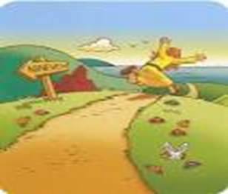
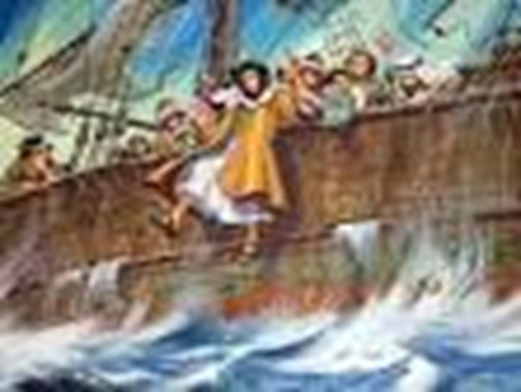

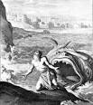
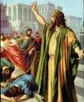
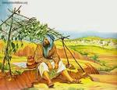
La forma en que Dios utilizó a Jonás para salvar a los pecadores, la puede utilizar con tigo:

Slide 16
Porque es Dios de amor.
  1. Dios encara a Jonás por su actitud indolente. Jon,4:5-11.
  2. Jonás estaba más preocupado por su comodidad que por la condición perdida de los ninivitas.
  3. Dios quería que Jonás aprendiera a amar a los perdidos de Nínive.
¿Qué es lo más importante para nosotros?
  Nuestra comodidad o la necesidad de tantos hombres, mujeres y niños de recibir a Cristo.
¿Qué es lo más importante para nosotros?
  Dios se preocupa por los pecadores y su deseo es rescatarlos a pesar de cuán malos puedan ser.
¿Qué es lo más importante para nosotros?
  Dios tiene misericordia de los que se arrepienten y hace un llamado a sus hijos a compartir las buenas noticias de salvación.

